Slide 1

第六章 线性空间
§1 集合·映射
§5 线性子空间
§2 线性空间的定义
与简单性质
§6 子空间的交与和
§7 子空间的直和
§3 维数·基与坐标
§8 线性空间的同构
§4 基变换与坐标变换
小结与习题

Slide 2
§6.5 线性子空间
一、线性子空间
二、生成子空间

Slide 3

一、线性子空间
1、线性子空间的定义
设V是数域P上的线性空间，集合
若W对于V中的两种运算也构成数域P上的线性空间,
则称W为V的一个线性子空间，简称为 子空间．
注：① 线性子空间也是数域P上一线性空间，它也
有基与维数的概念.
② 任一线性子空间的维数不能超过整个空间的
维数.

Slide 4



2、线性子空间的判定
定理：设V为数域P上的线性空间，集合
，若W对于V中两种运算封闭，即
则W是V的一个子空间．
推论：V为数域P上的线性空间,
则
W是V的子空间

Slide 5

例1 设V为数域P上的线性空间，只含零向量的
子集合 是V的一个线性子空间，称之为V的
零子空间．线性空间V本身也是V的一个子空间.
这两个子空间有时称为平凡子空间，而其它的
子空间称为非平凡子空间．
例2 设V为所有实函数所成集合构成的线性空间,则R[x]为V的一个子空间．
例3 P[x]_{n}是P[x]的的线性子空间．

Slide 6
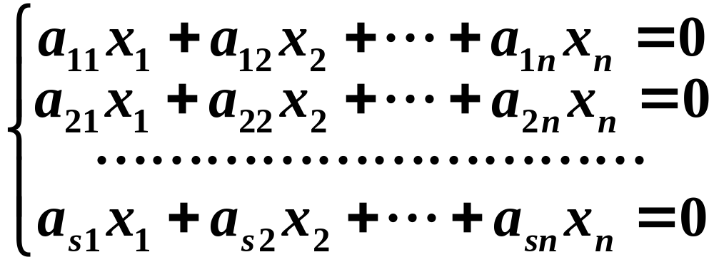
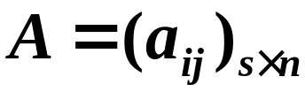
例4 n元齐次线性方程组
(＊)
的全部解向量所成集合W对于通常的向量加法和数
量乘法构成的线性空间是 n 维向量空间 P^{n} 的一个子
空间，称W为方程组(＊)的解空间．
① (＊)的解空间W的维数＝n－秩(A)， ；
注
② (＊)的一个基础解系就是解空间W的一组基.

Slide 7

例5 判断P^{n}的下列子集合哪些是子空间：
若为P^{n}的子空间，求出其维数与一组基.
解：W_{1 、}W₃是P^{n}的子空间， W₂不是P^{n}的子空间.
事实上，W₁ 是n元齐次线性方程组
①
的解空间. 所以，维W₁ ＝n－1，①的一个基础解系

Slide 8






就是W₁ 的一组基.
而在 W₂中任取两个向量 ，设
则
故W₂不是P^{n}的子空间.

Slide 9

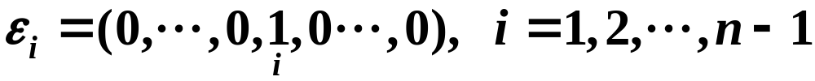
下证W₃是P^{n}的子空间.
其次，
设
则有
故，W₃为V的一个子空间，且维W₃ ＝n－1 ，
就是W₃的一组基.

Slide 10


例6 设V为数域P上的线性空间，
则W关于V的运算作成V的一个子空间．
即 的一切线性组合所成集合.

Slide 11


二、一类重要的子空间
——生成子空间
定义：V为数域P上的线性空间，
，
则子空间
称为V的由 生成的子空间，
记作 ．
称 为 的一组 生成元.

Slide 12
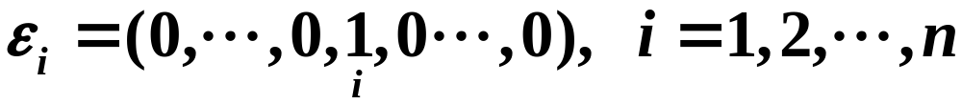
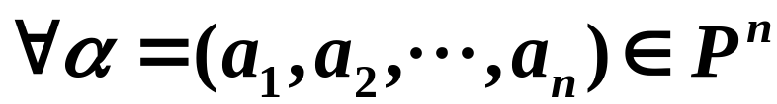
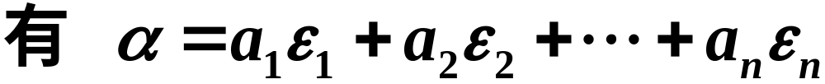
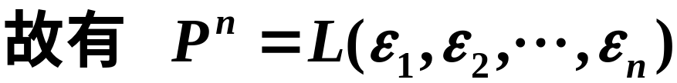
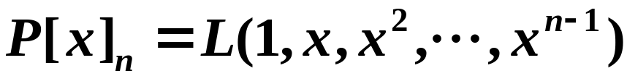
例7 在P^{n} 中，
为P^{n}的一组基，
事实上，任一有限维线性空间都可由它的一组基生成.
即 P^{n} 由它的一组基生成.
类似地，还有

Slide 13


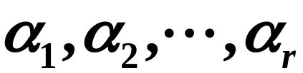

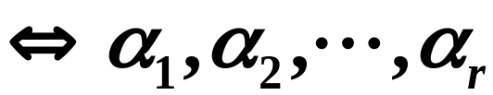

有关结论
1、设W为n维线性空间V的任一子空间，
是W的一组基，则有
2、（定理3）
1） ； 为线性空间V中的两组向量，则
与 等价．
2）生成子空间 的维数
＝向量组 的秩．

Slide 14

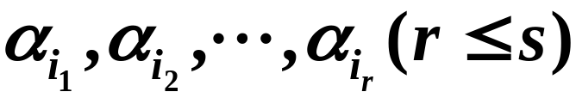



推论：设 是线性空间V中不全为零
的一组向量， 是它的一个极大
无关组，则
3、设 为P上n维线性空间V的一组基，
A为P上一个 矩阵，若
则 的维数＝秩(A).

Slide 15


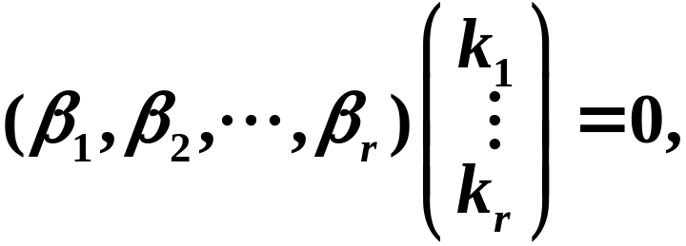
证：设秩(A)＝r，不失一般性，设A的前r列线
性无关，并将这r 列构成的矩阵记为A₁，其余s-r列
构成的矩阵记为A₂， 则A＝(A₁, A₂)，且
秩(A₁)＝秩(A)＝r，
下证 线性无关.
设 即

Slide 16
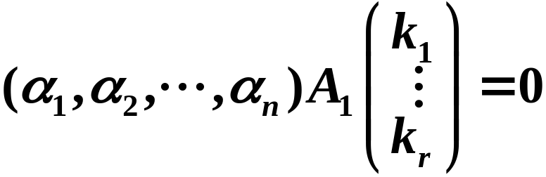

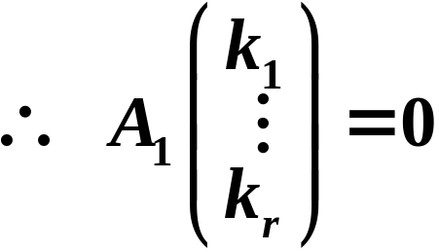


从而
是V的一组基，
②
又秩(A₁)＝r，∴方程组②只有零解，即
线性无关.

Slide 17
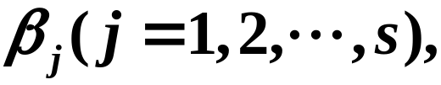
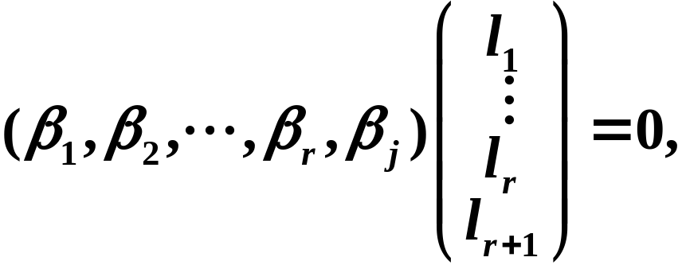
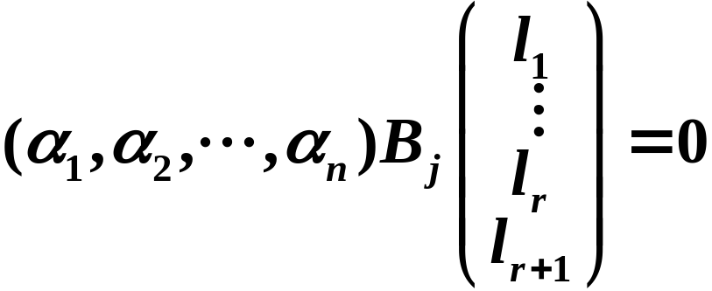
任取
将A的第 j 列添在A₁的右边构成的矩阵记为B_{j} ，则
设
即
则有

Slide 18
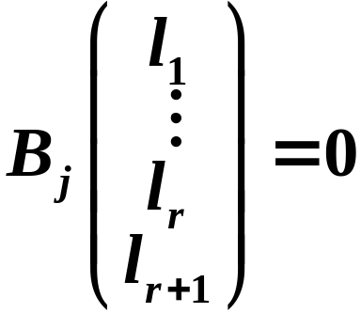



从而有
③
而秩(B_{j})＝r，∴ ③ 有非零解，故有不全为零的数
线性相关.
故 为 的极大无关组，
所以 的维数＝r＝秩(A).

Slide 19



注：
由证明过程可知，若 为V的一组基，
则向量组 与矩阵A的列向量组具有相同
线性相关性. 所以可对矩阵A作初等行变换化阶梯
阵来求向量组 的一个极大无关组，从而
求出生成子空间 的维数与一组基.

Slide 20


扩展基定理
4、（定理4）
设W为 n 维线性空间 V 的一个 m 维子空间，
为W的一组基，则这组向量必定可扩充
为 V 的一组基．即在 V 中必定可找到 n－m 个向量
，使 为 V 的一组基．

Slide 21







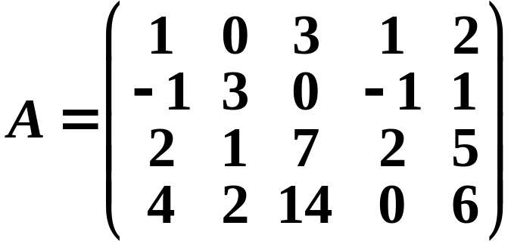
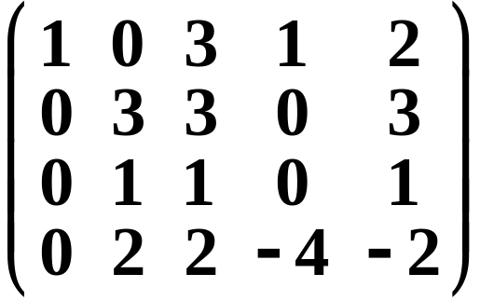
例8 求 的维数与一组基，并把
它扩充为P⁴的一组基，其中
解：对以 为列向量的矩阵A作
初等行变换

Slide 22
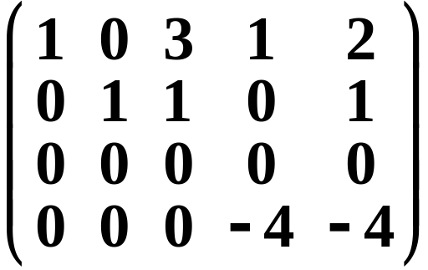
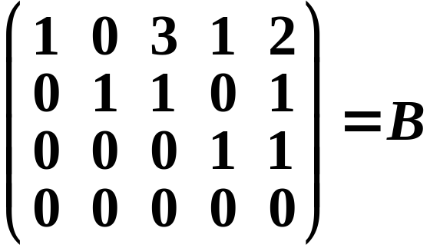

由B知， 为 的一个极大
无关组.
故，维 ＝3，
就是 的一组基.

Slide 23
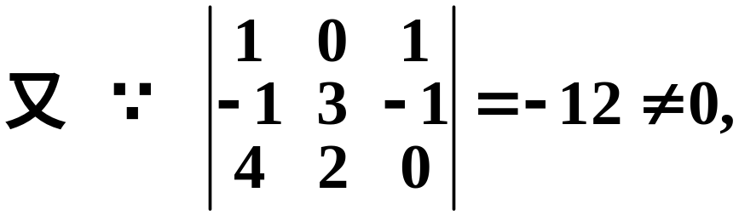
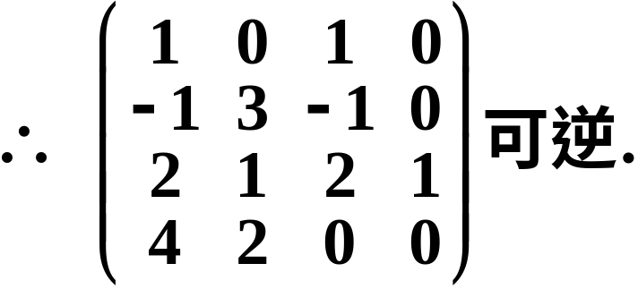


则 线性无关，从而为P⁴的一组基.

Slide 24


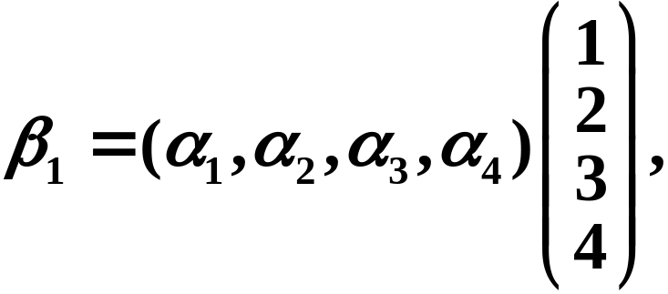
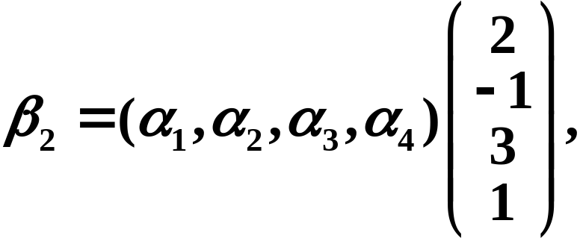
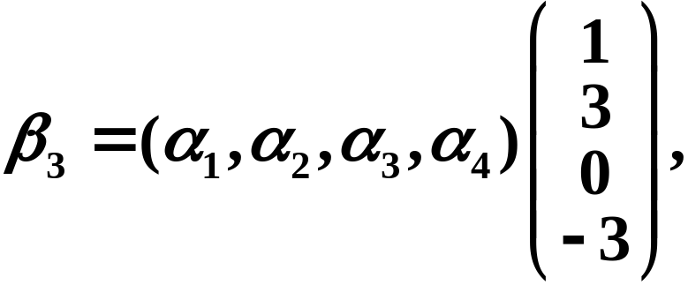

练习
设V为数域P上的线性空间， 为V
的一组基， 且
求 的一组基，并把它扩充为V的一组基.

Slide 25
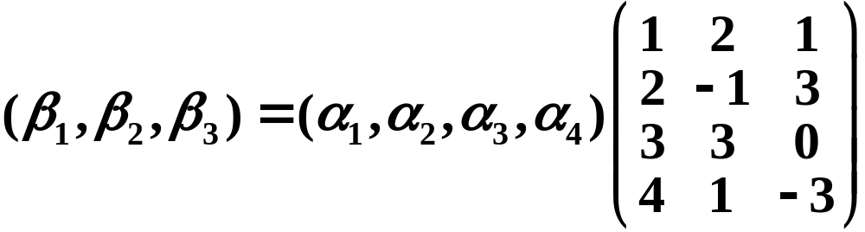
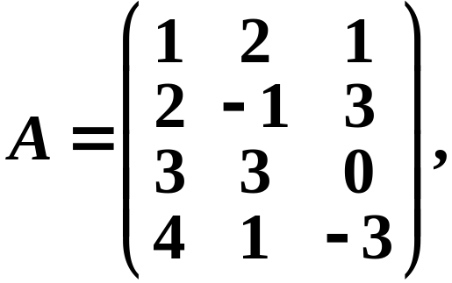
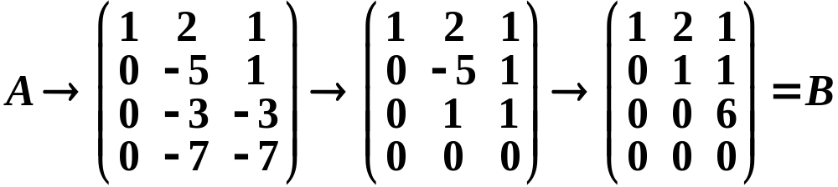
解：
令 对A作初等行变换

Slide 26

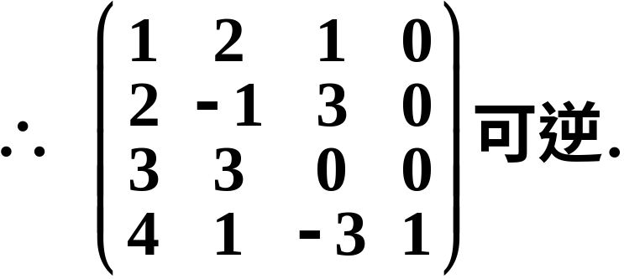
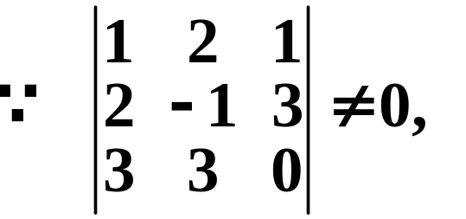
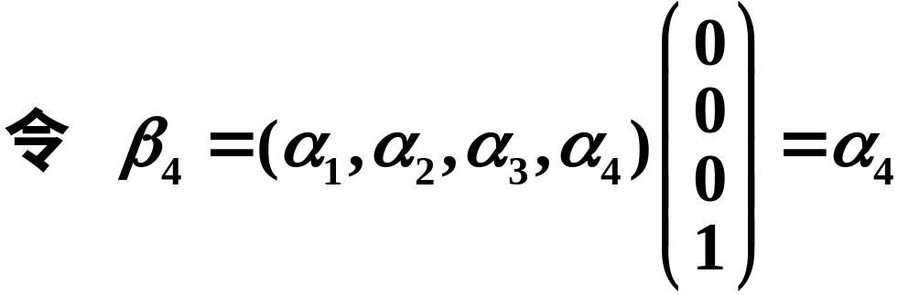

由B知，A的列向量线性无关，从而
线性无关. 故 为 的一组基.
又
则 线性无关，从而为V的一组基.

Slide 27
作业
P268 ex7(1) ex9(1)(2)
P270 ex16(2)
注：267页 ex3 作为练习!

